Slide 1


Красноярский технологический техникум пищевой промышленности

Slide 2

Трудовые резервы Сибири
Красноярский технологический техникум пищевой промышленности – это инновации, качество и традиции в системе образования уже на протяжении 65 лет.
В техникуме ежегодно обучаются более 1500 студентов по специальностям и профессиям:
  Технология продукции общественного питания
  Технология хлеба, кондитерских и макаронных изделий
  Технология молока и молочных продуктов
  Коммерция (по отраслям)
  Монтаж и техническая эксплуатация промышленного оборудования (по отраслям)
  Повар, кондитер
  Официант, бармен
Это будущие профессионалы в сфере пищевой промышленности, индустрии питания, сервиса, которые востребованы в крупнейших и самых престижных компаниях России. И все это – благодаря эффективно отлаженному механизму социального партнерства, взаимодействия с работодателями города и края.

Slide 3
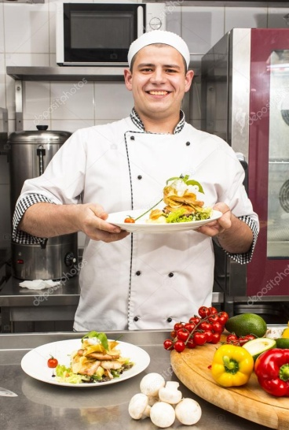

Молодые профессионалы
Техникум является активным участником движения «Молодые профессионалы» (WorldSkills Russia). На базе техникума создан специализированный центр компетенции «Хлебопечение», который стал тренировочной площадкой для сборной команды Красноярского края и Российской Федерации.
Традиционно студенты техникума занимают призовые места в ежегодных Чемпионатах профессионального мастерства, проводимых в рамках «Сибирского Форума Хлебопечения» и «Сибирского Форума Гостеприимства. HoReCa»

Slide 4
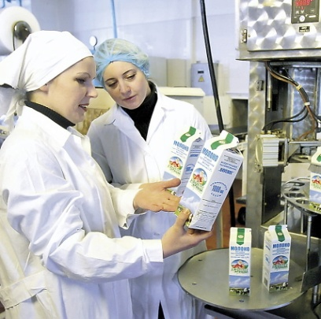
Текст и фото
Тесное взаимодействие с бизнес-партнёрами позволило сконцентрировать в техникуме современные производственные мощности и технологии пищевой индустрии и повысить качество подготовки студентов.
Это позволяет стабильно удерживать показатель трудоустройства с высоким уровнем предпринимательской активности у выпускников.

Slide 5
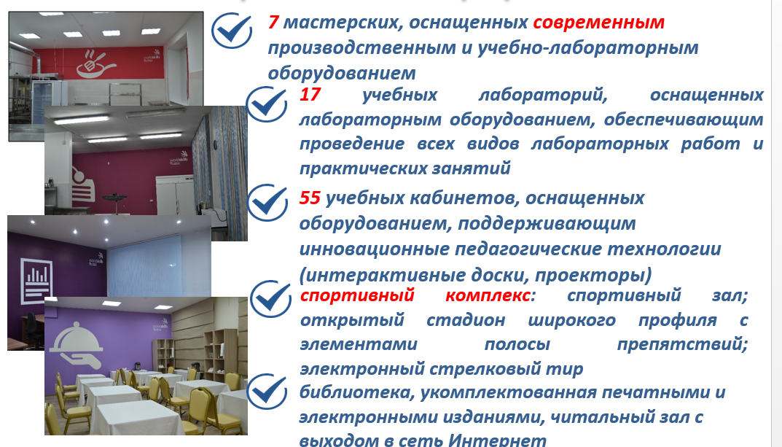

Техникум - сегодня

Slide 6
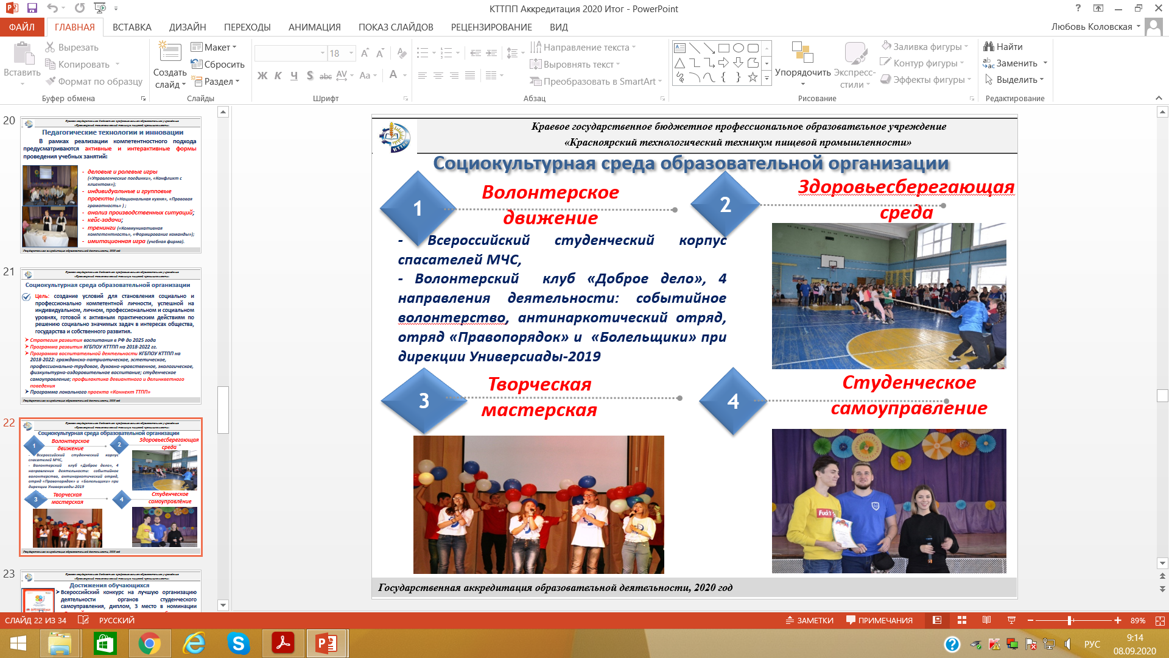
Студенческая среда техникума

Slide 7
